Slide 1
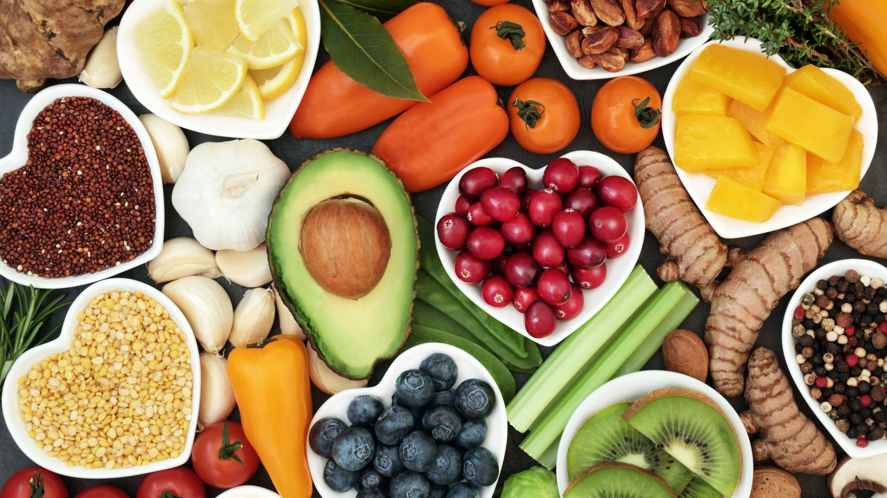


AGROECOLOGÍA Y NUTRICIÓN
Krysty y Diana

Slide 2
Objetivo
Promover el dialogo de los proyectos en temas de nutrición con el propósito de establecer espacios colaborativos

Slide 3
Disclaimer
Estamos enfocando en alimentos de producción agroecológica.

Slide 4

QR
Entra aquí

Slide 5
¿Por qué hablamos de nutrición en este espacio?

Slide 6
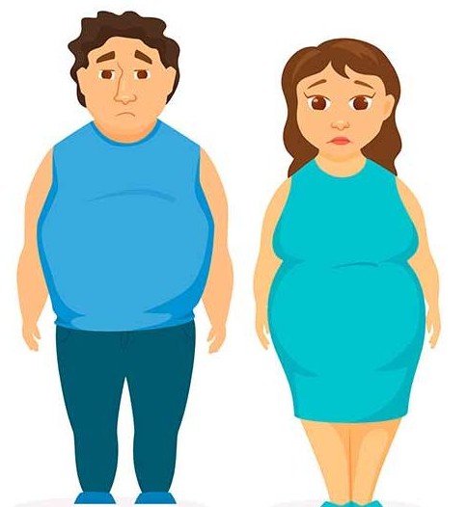
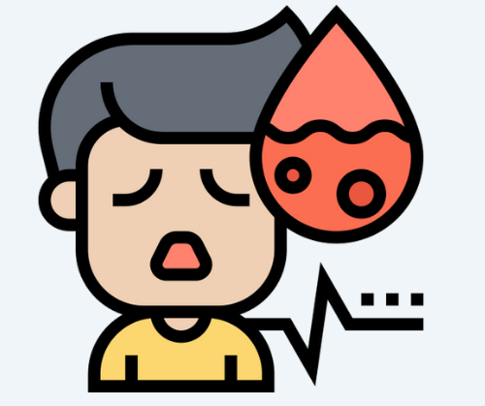
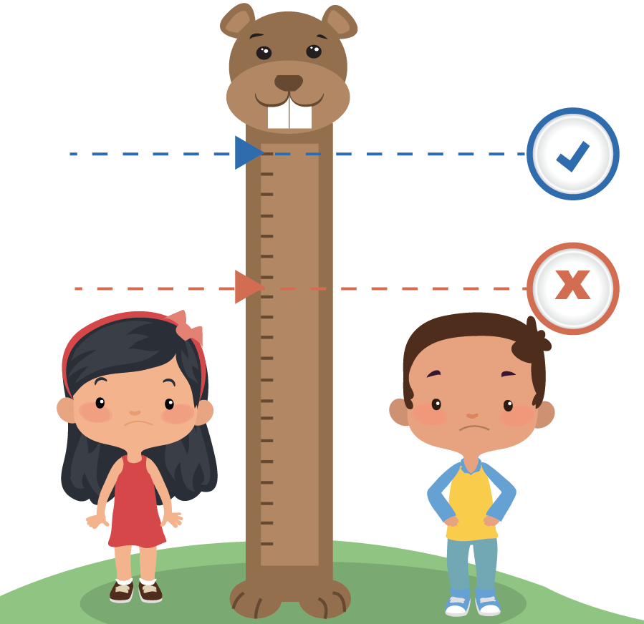
Situación nutricional: Peru
Anemia
Retardo en el crecimiento
Sobrepeso
Efectos negativos en desarrollo cognitivo, motor los primeros años de vida.
Durante el embarazo, asociada a elevadas tasas de mortalidad materna, y perinatal.
Consecuencias en logros educativos y el desarrollo del capital humano.
Consecuencias en enfermedades crónicas (Diabetes, Hipertensión arterial, ACV, otros)

Slide 7
Malnutrición: Deficiencia y Exceso: Co-existencia:
La Doble Carga
DEFICIENCIA
Retardo en el crecimiento y Anemia
POR EXCESO
Sobrepeso y obesidad
Retardo en el crecimiento
niños < de 5 años
11,7% (ENDES 2022)
Niños < de 5 años:
8,4% (INS, 2022)
Anemia
Niños 6 – 35 meses:
42,1% (Endes 2022)
Niños 5 a 9 años
37.4% (INS, 2021)
MALNUTRICIÓN
Anemia
Mujeres en edad fértil
20,6% (ENDES 2022)
12 a 17 años: 25,0% (INS, 2017-8)
15-19 años: 33,8% (ENDES 2022)
¿?
Zinc y otras
Mayores de 15 años
63,1% (ENDES 2022)

Slide 8
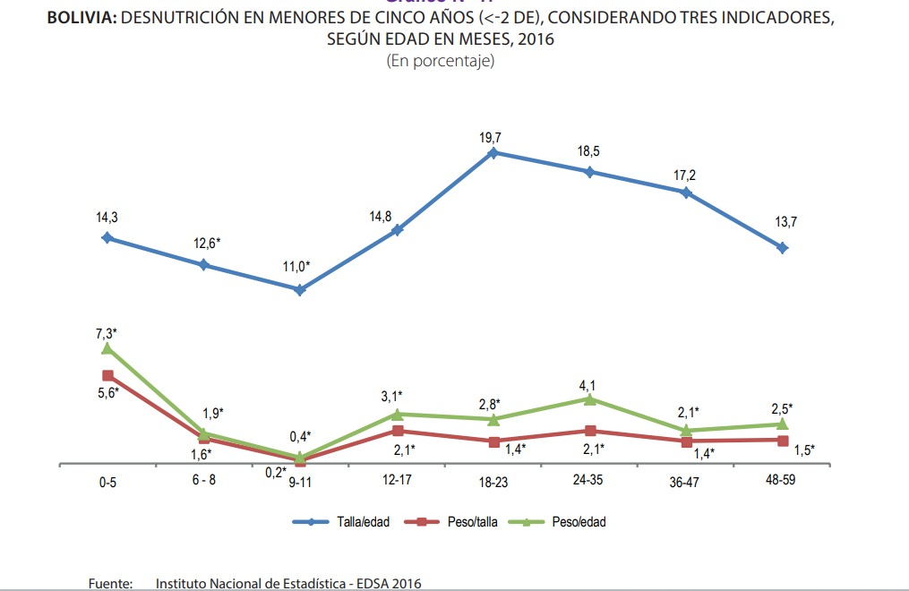
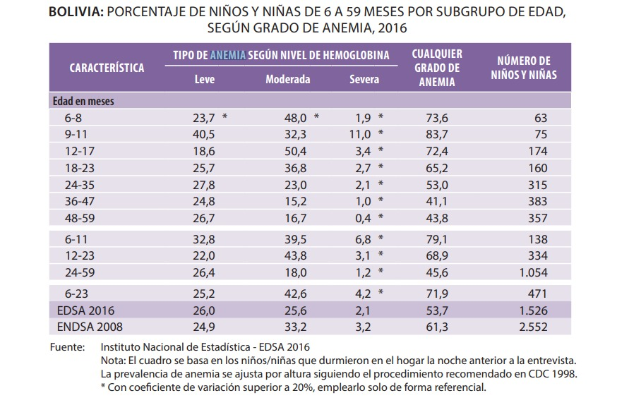
Bolivia

Slide 9
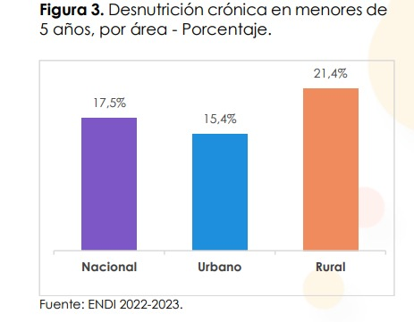
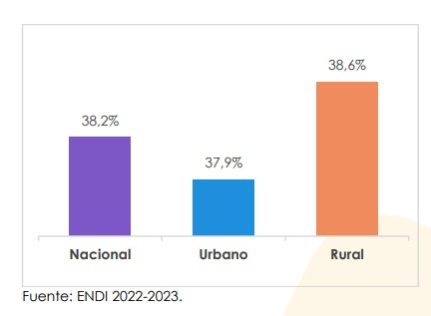
Ecuador

Slide 10
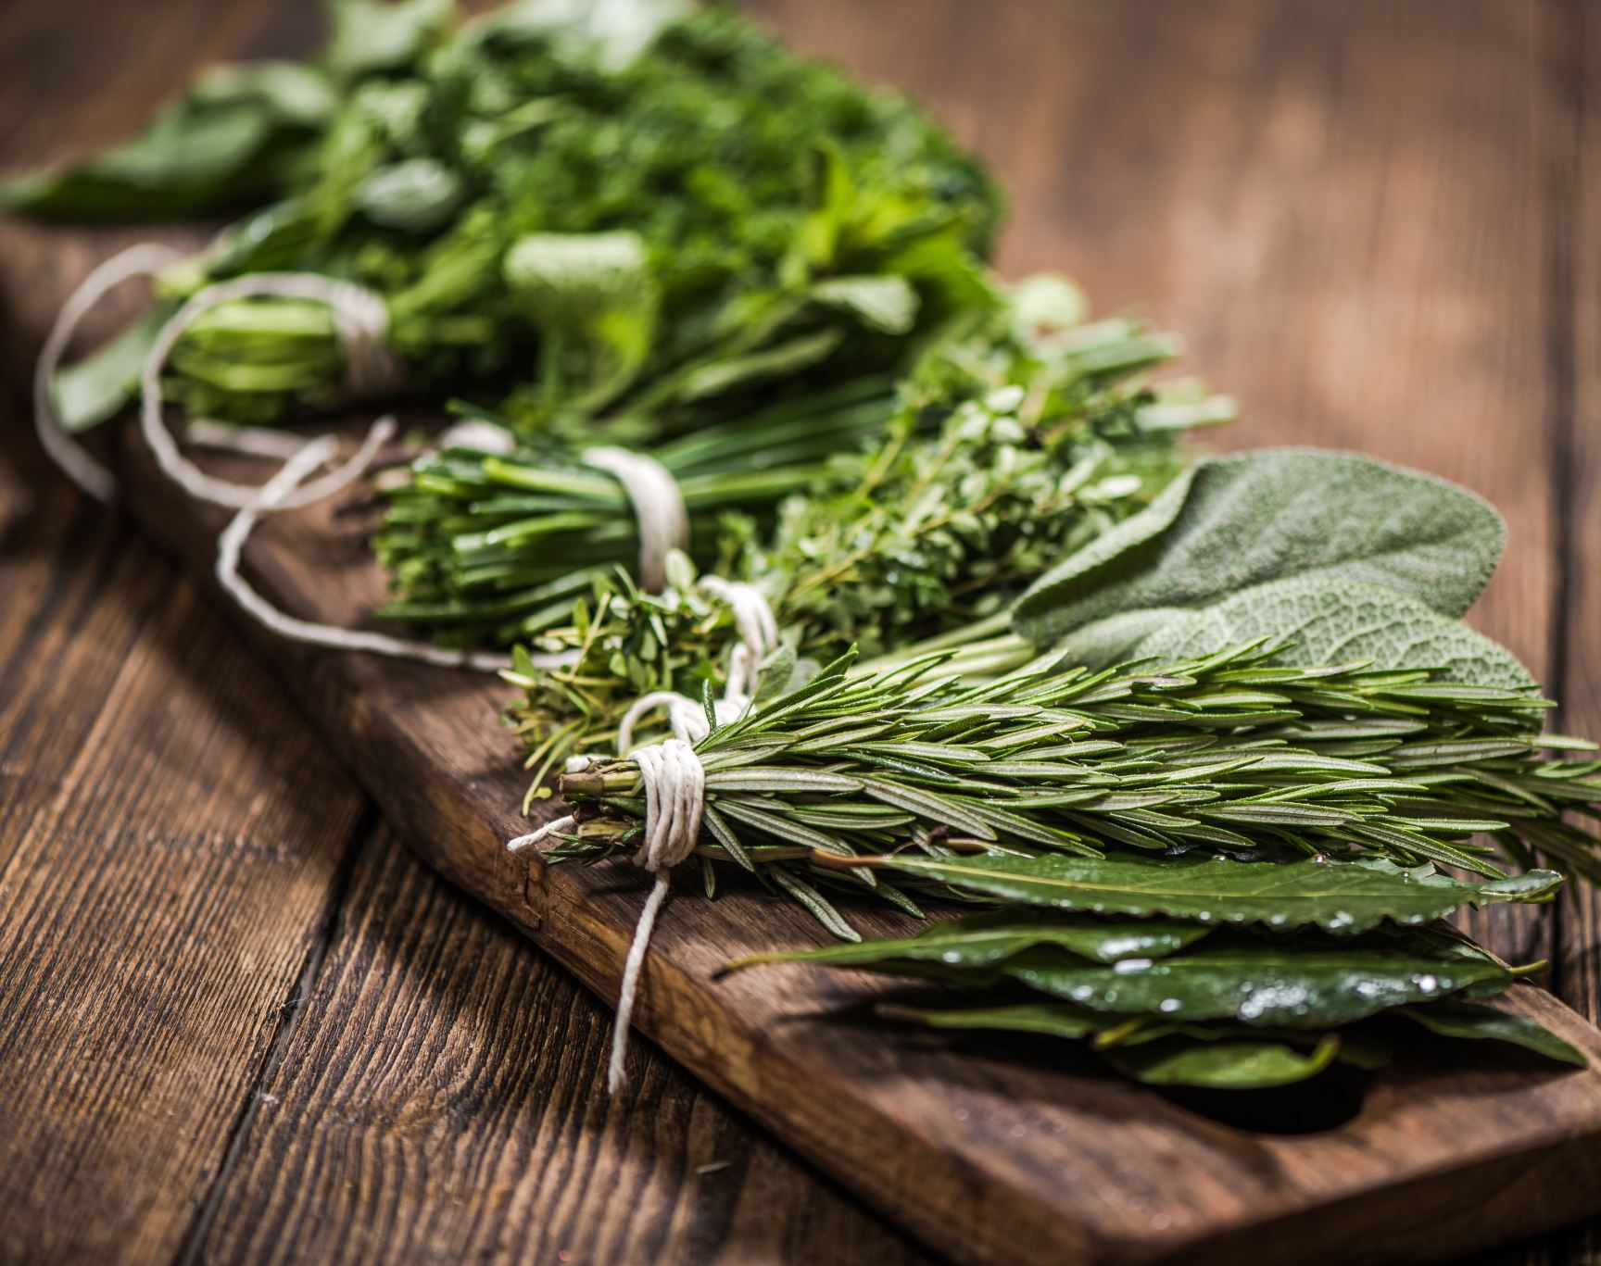
Aportes de la agroecología a la nutrición (en términos de agrobiodiversidad)

Slide 11
Comprendiendo los caminos de la agrobiodiversidad hacia la diversidad de la dieta
Estudio IIN- UM- CIAT – Penn State U:
Objetivo
Determinar la relación entre Agrobiodiversidad al nivel de la granja (chacra y huerto) y Diversidad y Calidad de la dieta en mujeres.
  Financiamiento
    Daniel & Nina Foundation

Slide 12
Resultados Agrobiodiversidad
 | % o media (ds) | Rango
N° de especies de Cultivos
Chacra | 2.5 (1.4) | 1 – 10
Huerto | 7.2 (4.6) | 1 – 26
N° de especies de Cultivos y animales:
Chacra | 6.1 (2.2) | 1 – 16
Huerto | 10.8 (5.0) | 2 - 29

Slide 13
Resultados: Diversidad Dietetica
 | % or mean (SD) | Range
Score Diversidad dietética (DDS) | 4.6 (1.6) | 1, 9
*Diversidad dietética mínima para mujeres (MDD-W)% | 55.2 % | .
**Promedio Probabilidad de Adecuación de 9 micronutrientes (MPA >60%), % mujeres | 9.3 % | -
*Indicador grueso que informa variedad de la dieta pero no necesariamente que está cubriendo micronutrientes
**Se ha trabajado solo 9 de 11 MN porque no contamos con Vit B 6 y 12 en la tabla de composición de alimentos.
n = 600 households

Slide 14
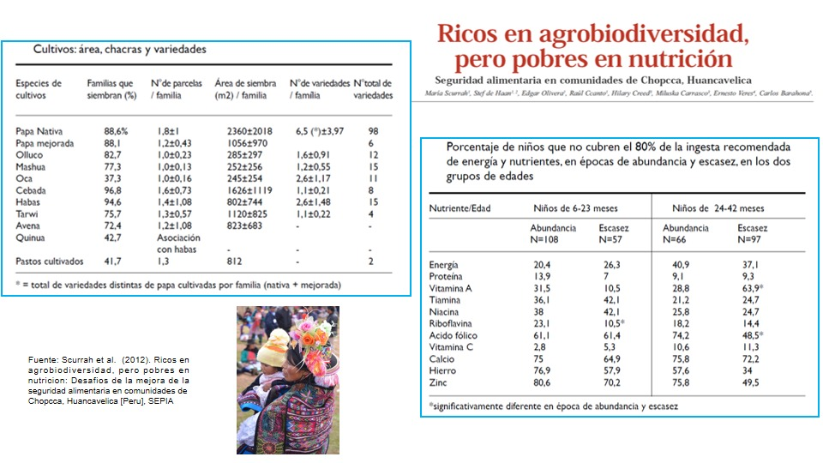

Slide 15
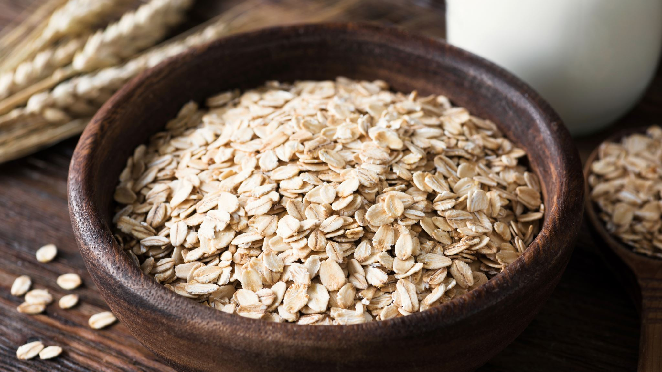
Aportes de la nutrición a la agroecología (dietas)

Slide 16











Sistema alimentario (convencional extendido)
Intermediarios
Agricultor a pequeña escala≠ Agricultor a gran escala
Importación
30 h
Mercados ≠ Grandes cadenas
Producción alimentaria
Mercados
Desperdicio alimentario
Transformación
Restaurants
Consumo alimentario
Comida en la calle ≠ Restaurantes y cadenas

Slide 17


Sistemas alimentarios en Aija - ancash
Dinámicas socio territoriales locales
Recambio intergeneracional
Infraestructura
Género
Asociatividad
Barreras de acceso
Producción alimentaria
Mercados
AUTOCONSUMO
Consumo alimentario
Cultura
- Depende de su propia producción ---> Resiliencia
Prácticas sociales

Slide 18
¿Cómo interactúan las dietas y la producción?
Ingresos
Tierra
Recursos económicos
Prácticas agrarias
Mercado
Otros
Producción – provisión interna
Provisión externa
Factores visibles
Diversidad alimentaria familiar
Factores subyacentes
Prácticas alimentarias
Preferencias
Cultura
Factores sociales

Slide 19
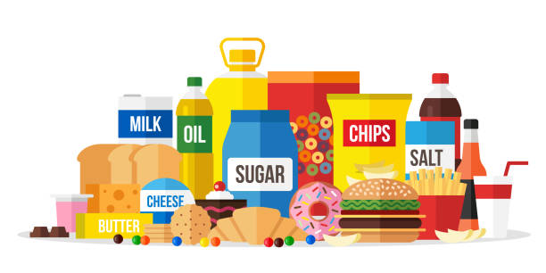
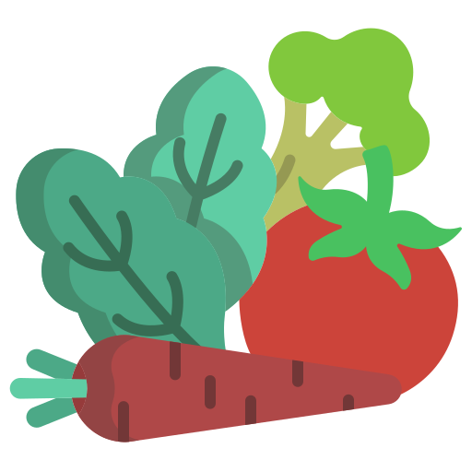
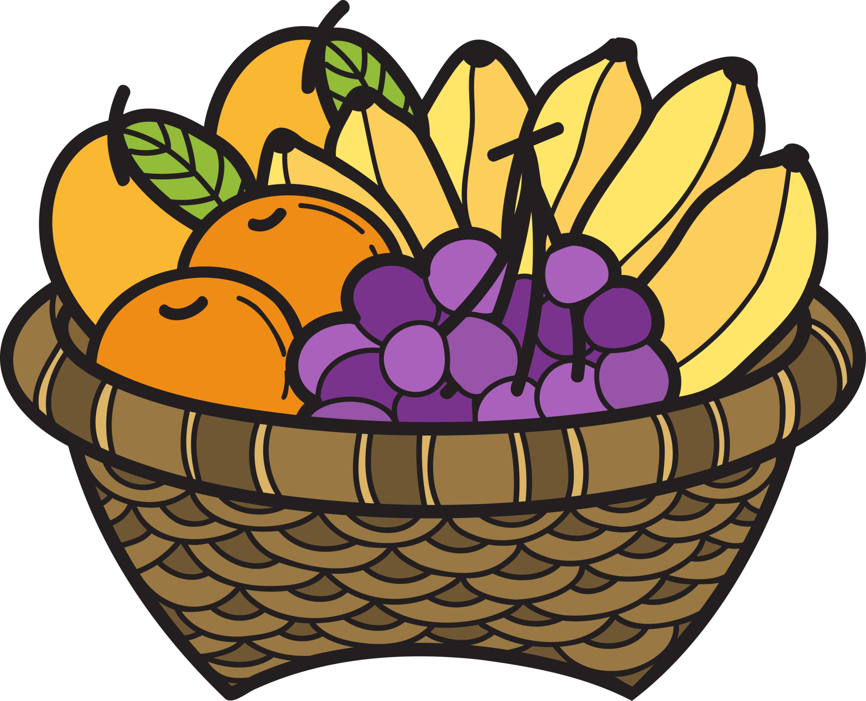

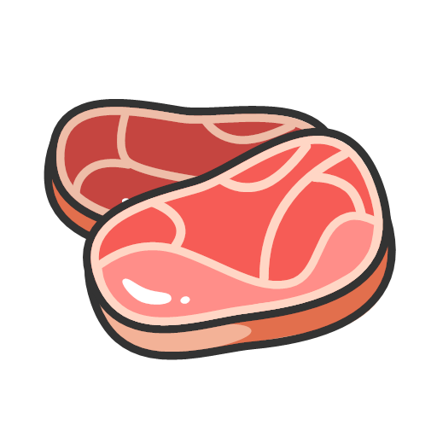

VS
¿PUEDEN LAS DIETAS INFLUIR LA PRODUCCIÓN AGROECOLÓGICA?
Calidad
X
↑↑Cantidad
↓Diversas
↓ Agua
Degradación de suelos
Deforestación para incrementar frontera agrícola
Contaminación
Producción sostenible
Menor o nulo impacto en el ambiente

Slide 20



Impacto del consumo

Slide 21
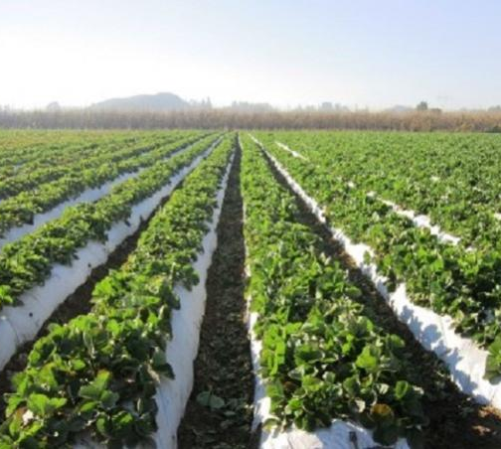
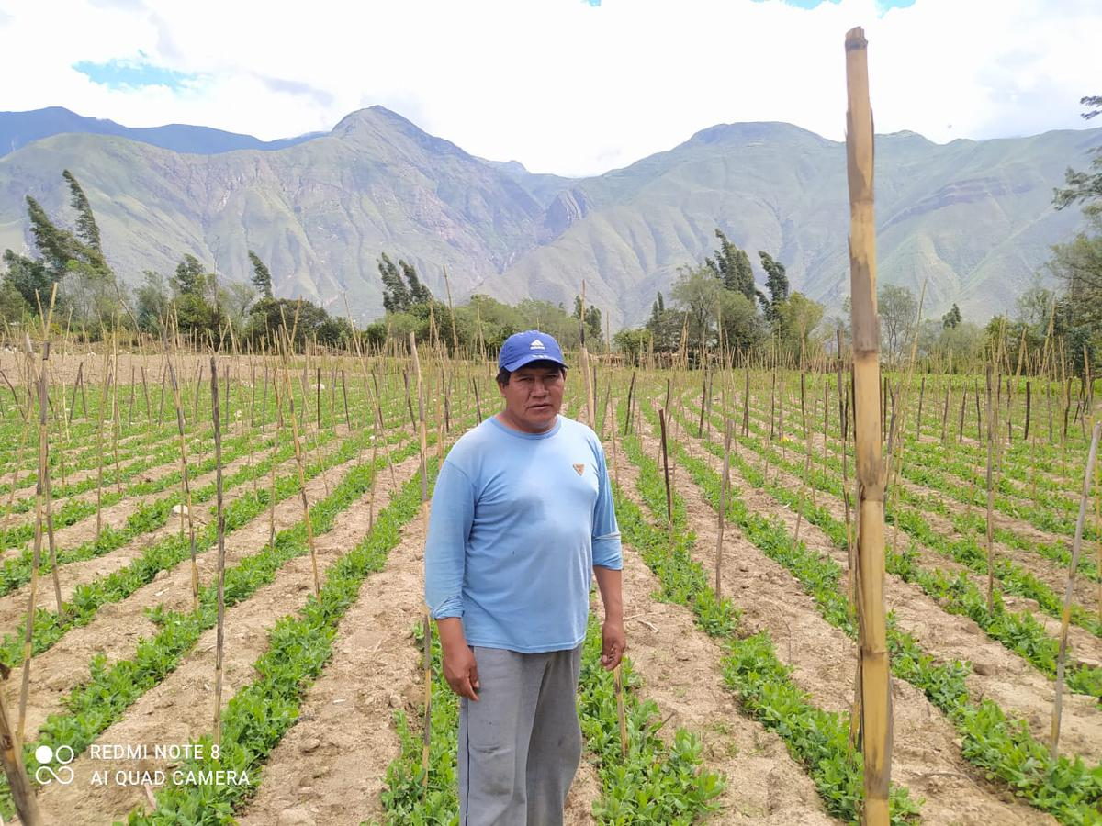
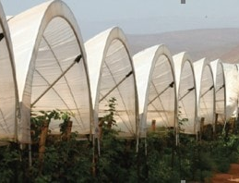
Cambios en el campo

Slide 22
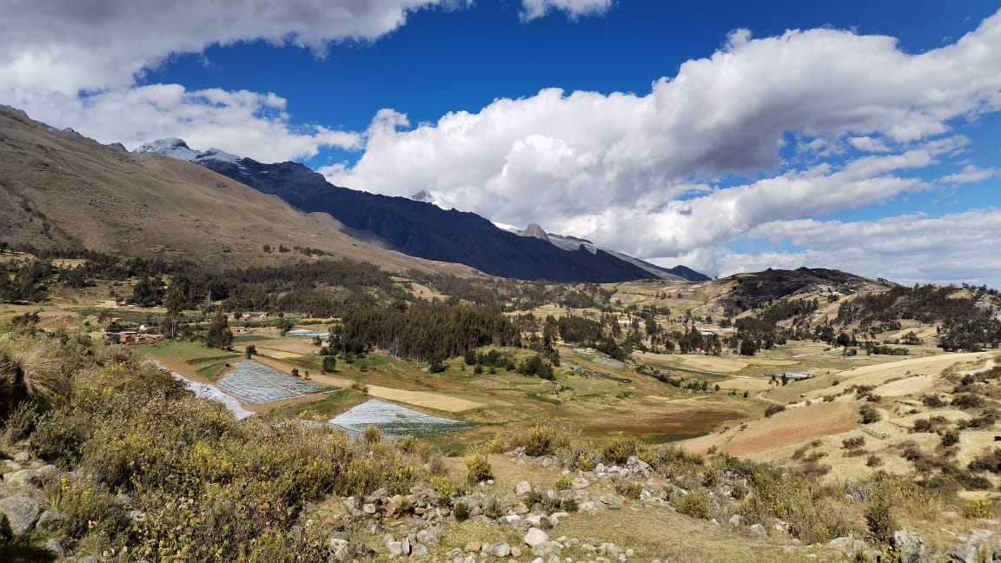

Slide 23
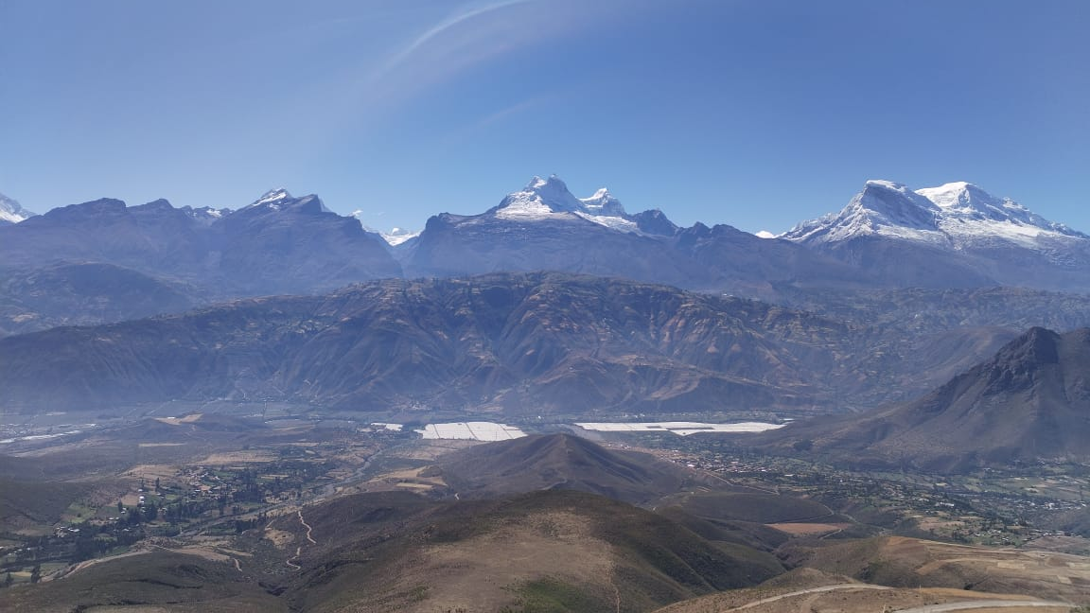

Slide 24
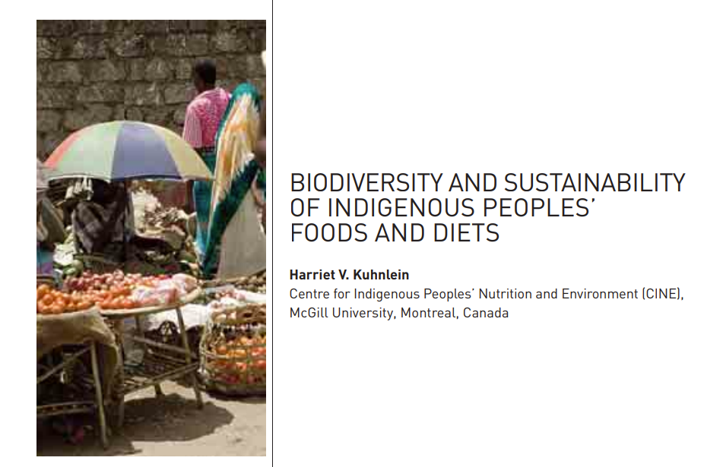

Slide 25
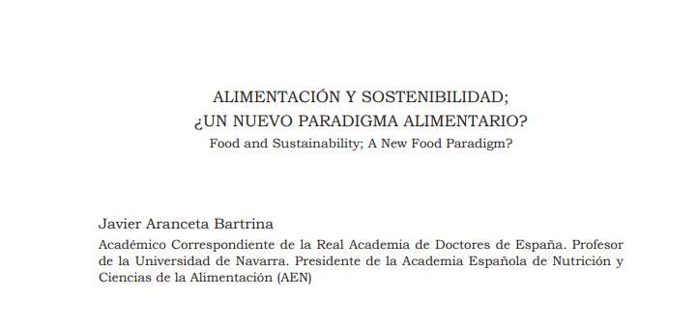
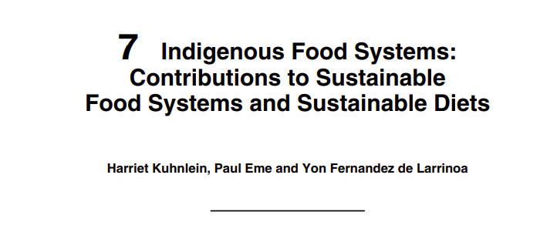
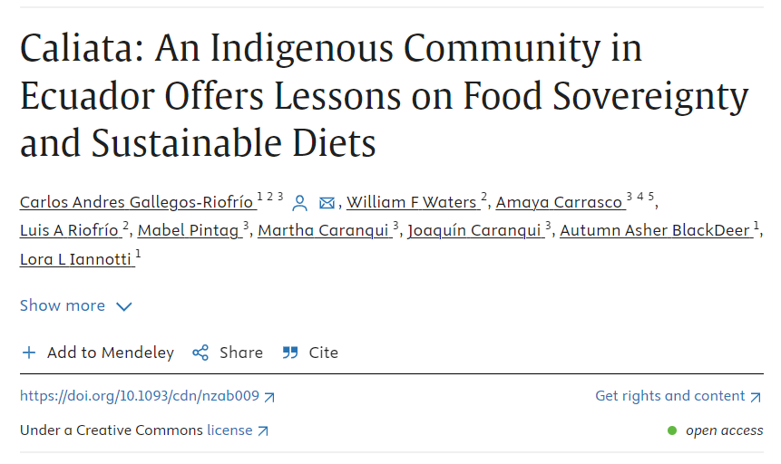
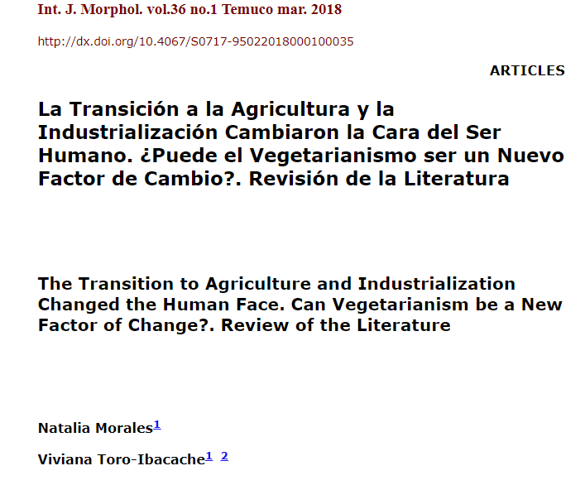

Slide 26
¿Qué estamos haciendo en los proyectos que afectan nutrición?

Slide 27
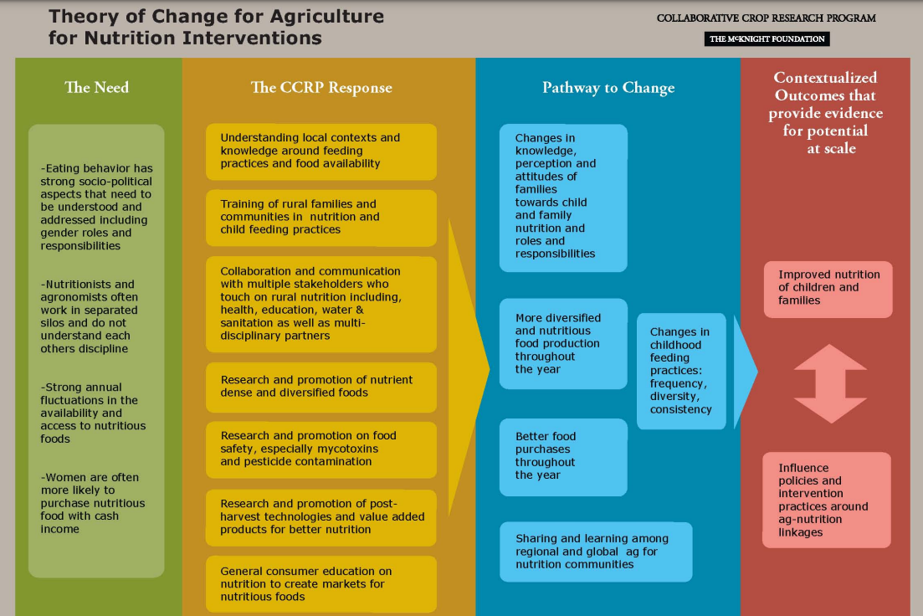

Slide 28
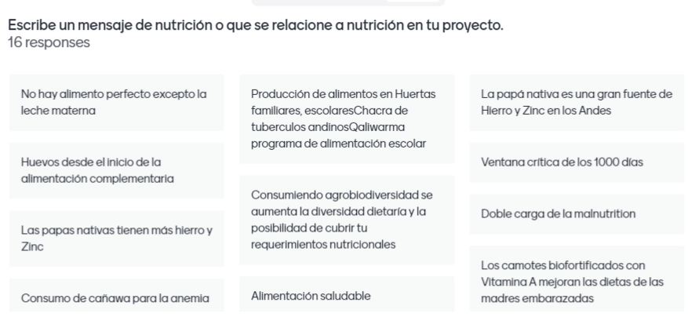
Resultados Mentimeter

Slide 29
¿Cuál es el problema de este divorcio?

Slide 30
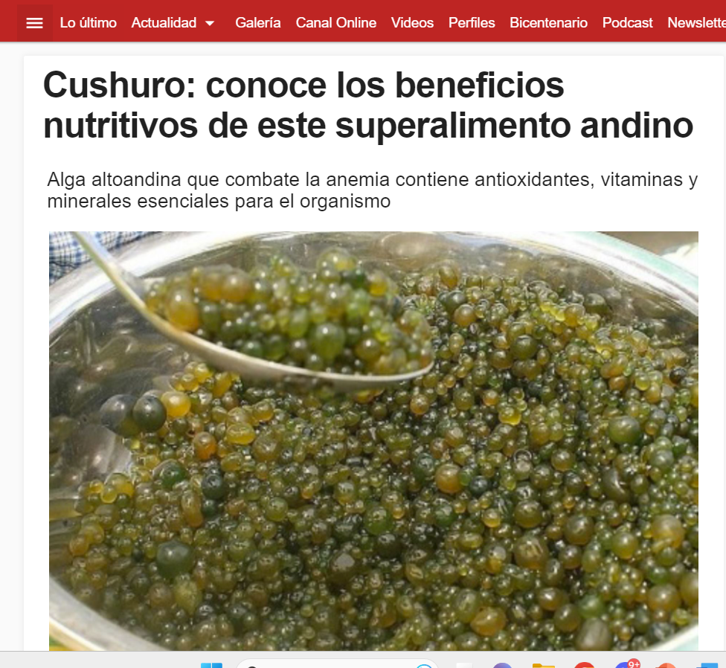
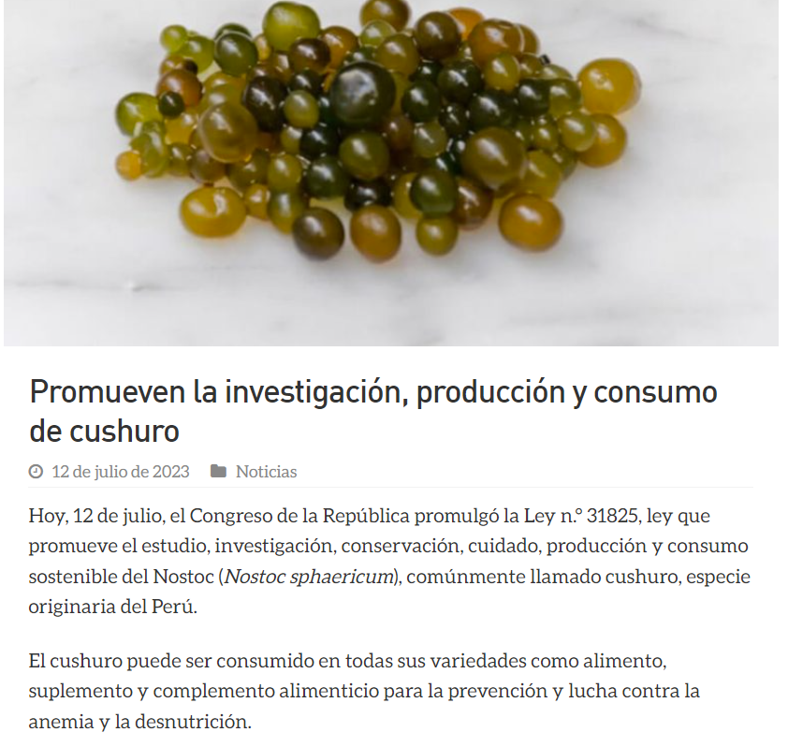
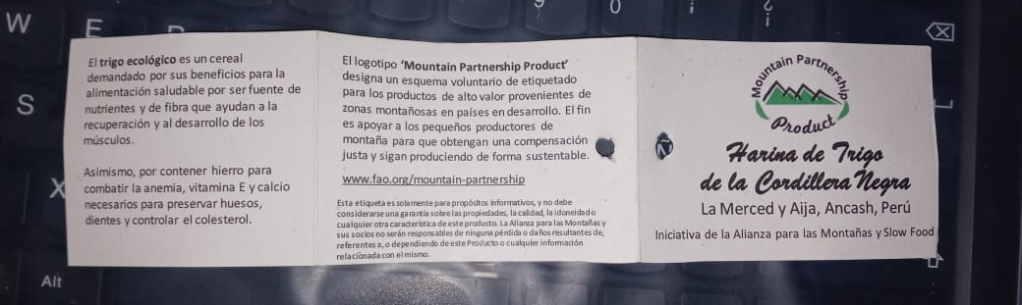

Slide 31
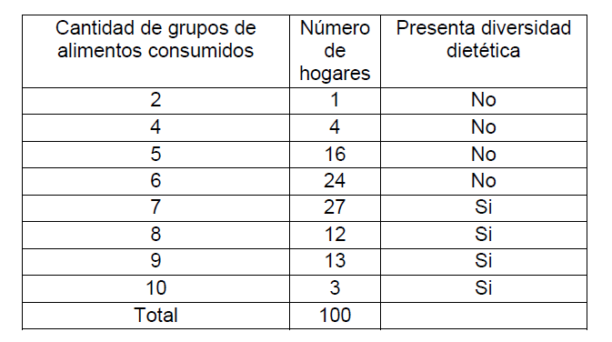
Analizando la diversidad dietaria

Slide 32
¿Por dónde empezar?

Slide 33
Algunas respuestas:
Incluir nutris, revisar fuentes válidas

Slide 34
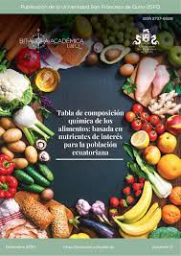

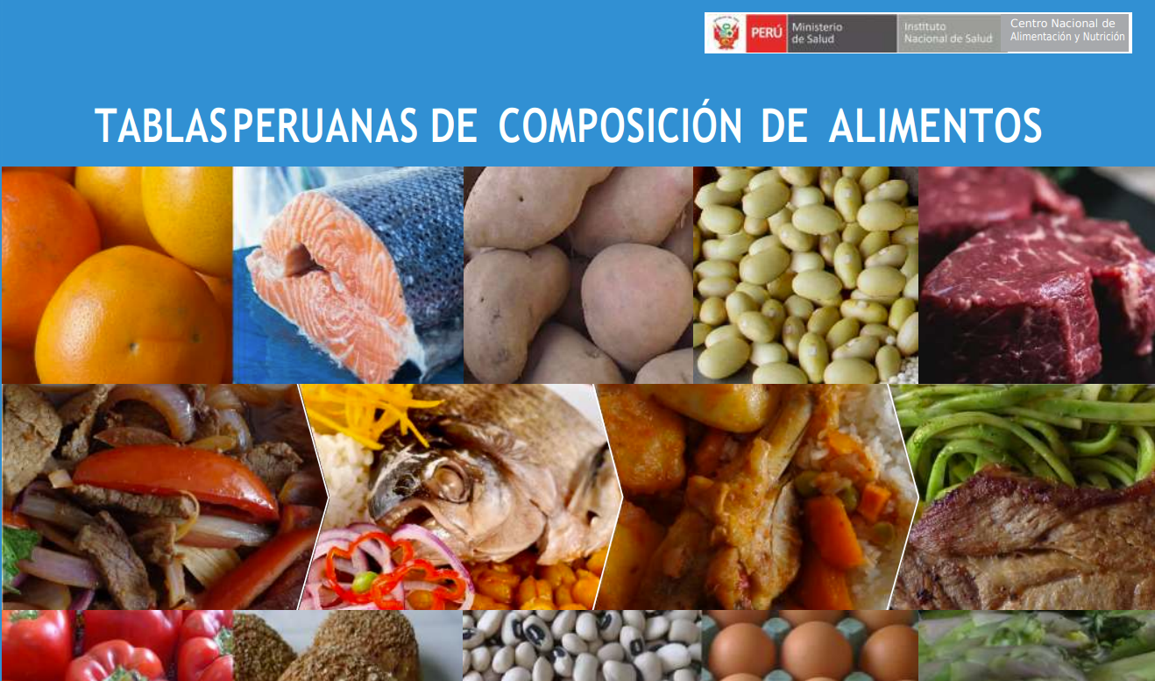
Tablas de composición de alimentos

Slide 35
Caja de herramientas de nutrición?

Slide 36
Dinámica

Slide 37
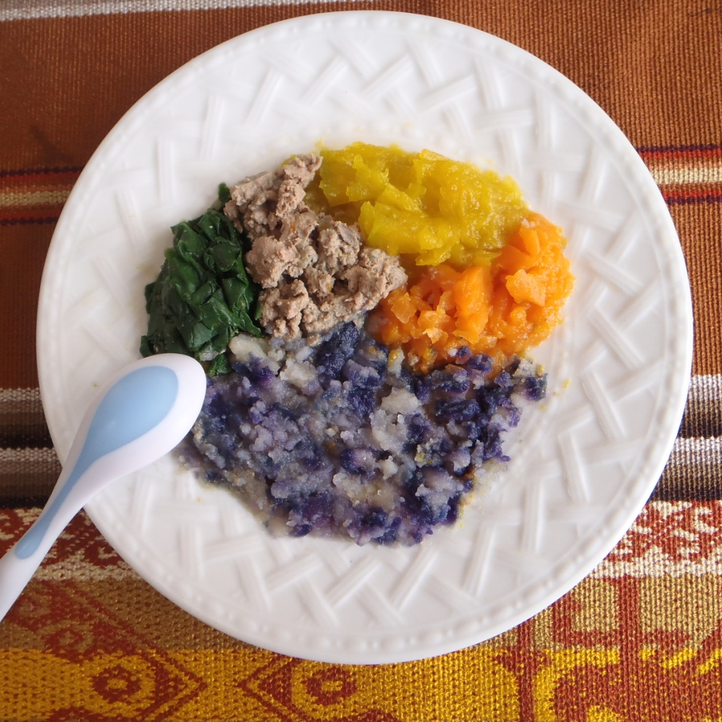
Calidad de la Dieta:
Diversidad + Adecuada + Balance + Moderación
Diversificación para aumentar el consumo de todos los nutrientes en la dieta
Dieta diversa para prevenir y atender Enfermedades no Transmisibles
Balance de tamaños de porciones de alimentos para evitar sobre peso

Slide 38
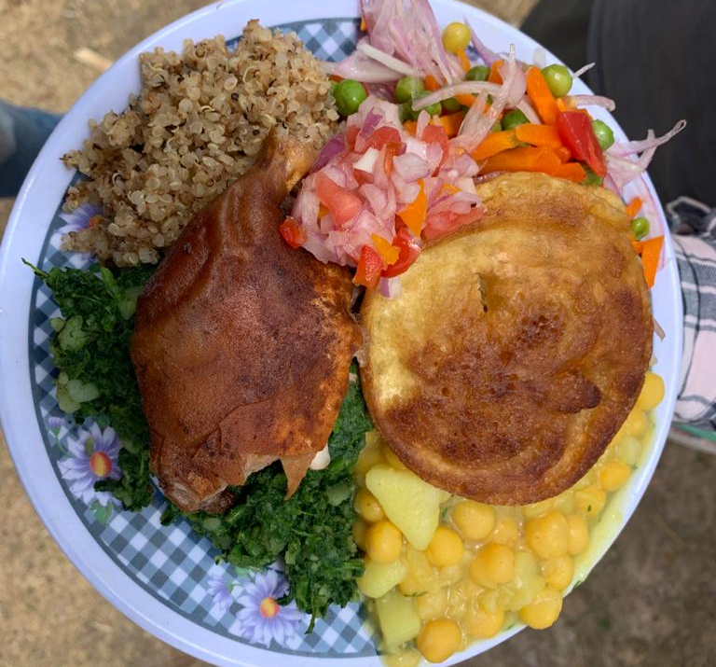
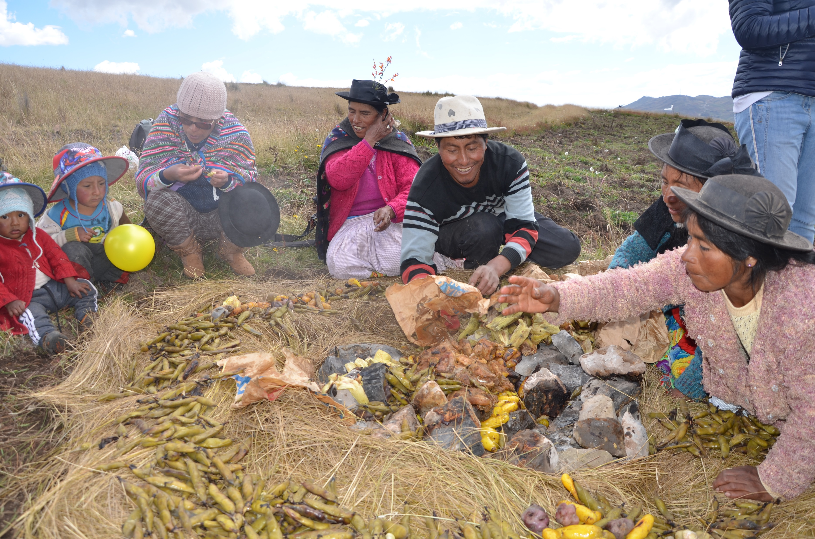
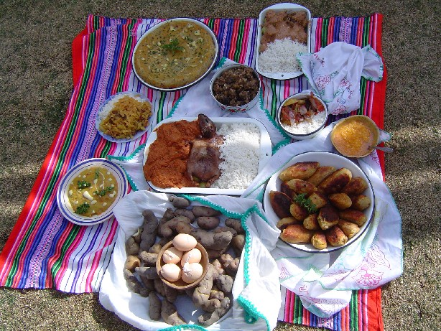

Slide 39
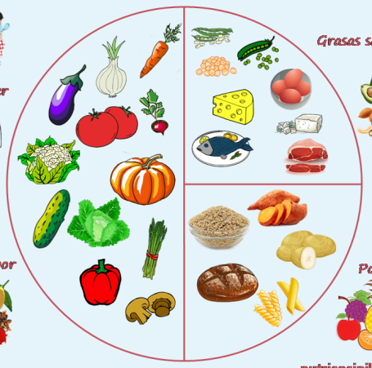
Indicador: Diversidad de la Dieta
Mínima Diversidad de la Dieta – Mujeres (MDD-W)
Indicador dicótomo: proporción de mujeres mayores de 15 años que consumió al menos 5 de los 10 grupos de alimentos durante el día y noche del día anterior.
Granos, tuberculos, raíces blancas
Leguminosas
Nueces y semillas
Leche y lacteos
Carnes (carne, aves, pescado)
Huevos
Verduras hojas verde oscuro
Otras verduras y frutas ricas en Vitamina A
Otras verduras
Otras frutas
Y dentro de cada grupo, tambien diversidad
10 grupos de alimentos, refleja adecuación de 11 Micronutrientes que indica la calidad de la dieta.
Mínima Diversidad de la Dieta – Mujeres (MDD-W), Minimum Dietary Diversity for Women: A Guide to Measurement. FAO 2016

Slide 40
Indicaciones
En grupos (por países), cada integrante debe elaborar un plato saludable (nutritivo) que incluya la agrobiodiversidad. Los modelos de platos no deben repetirse.
Las preparaciones deben considerarse como la comida principal (almuerzo)
Cada grupo debe presentar sus platos saludables (3 ejemplos)
Comenten qué barreras y oportunidades encuentran para poder consumir de esa manera.

Slide 41
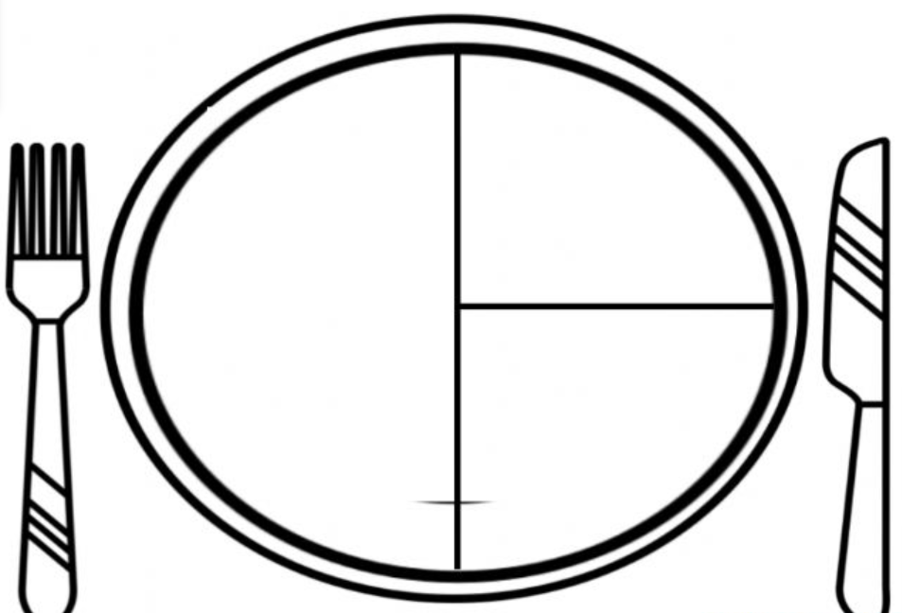
Taller práctico

Slide 42
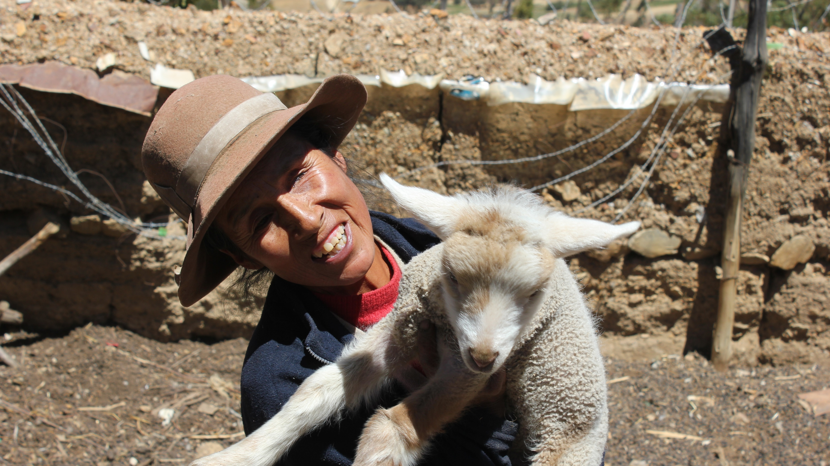
Gracias por su atención

